Slide 1
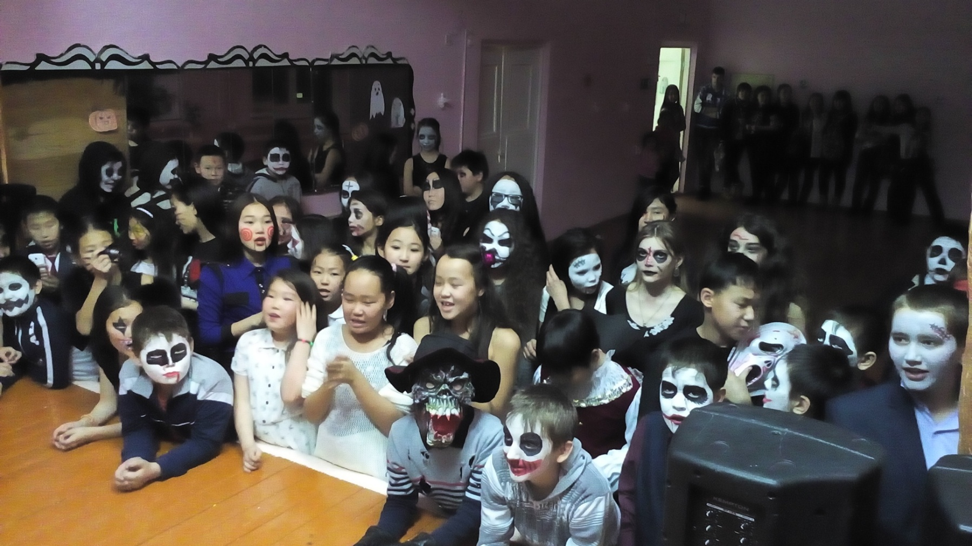
Хэллоуин

Slide 2
30 октября 2015 г. лидеры ДОО «Росток» провели Хэллоуин для 5-7 классов. Ведущими вечера были Бондаренко Владик ( 7 «в») и Христофоров Павлик ( 7 «в»), которые подготовили игры и конкурсы: «Самый страшный костюм», «Ужасная леди ночь». Во время вечера работало кафе, комната страха.

Slide 3
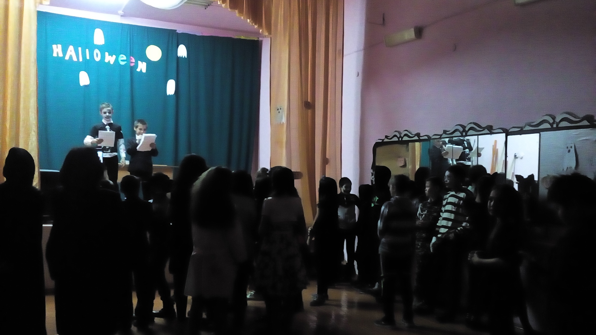

Slide 4
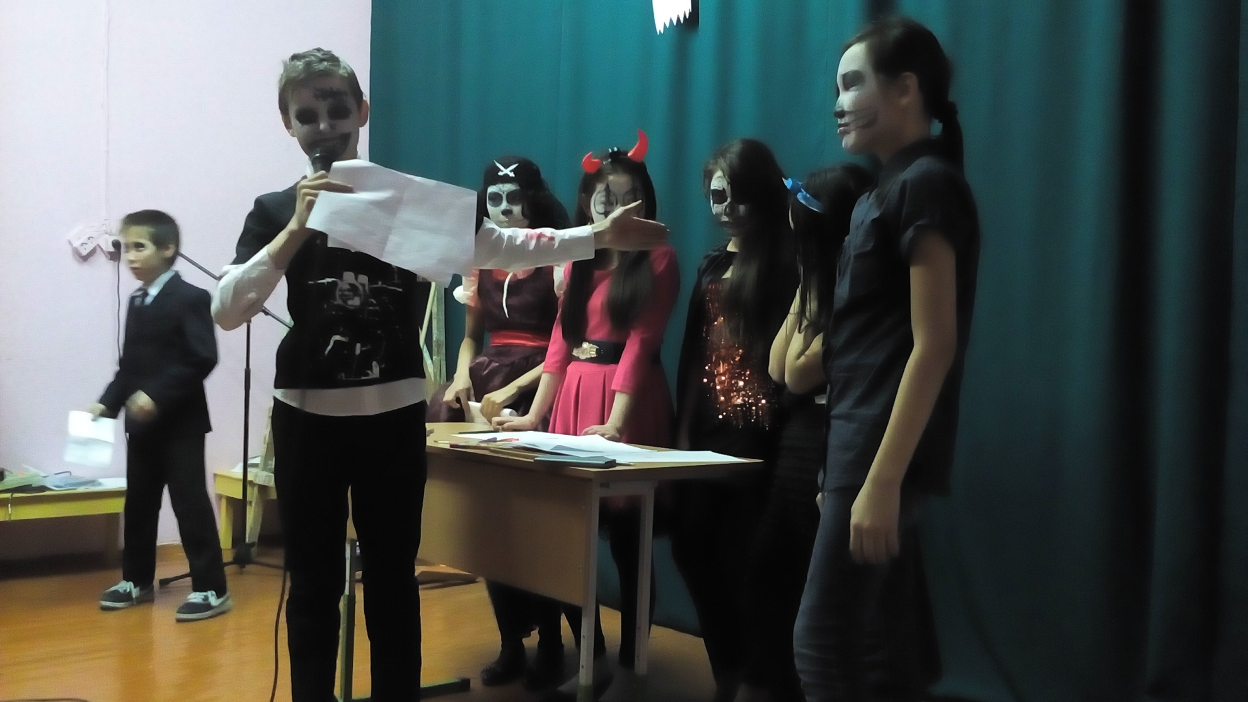

Slide 5
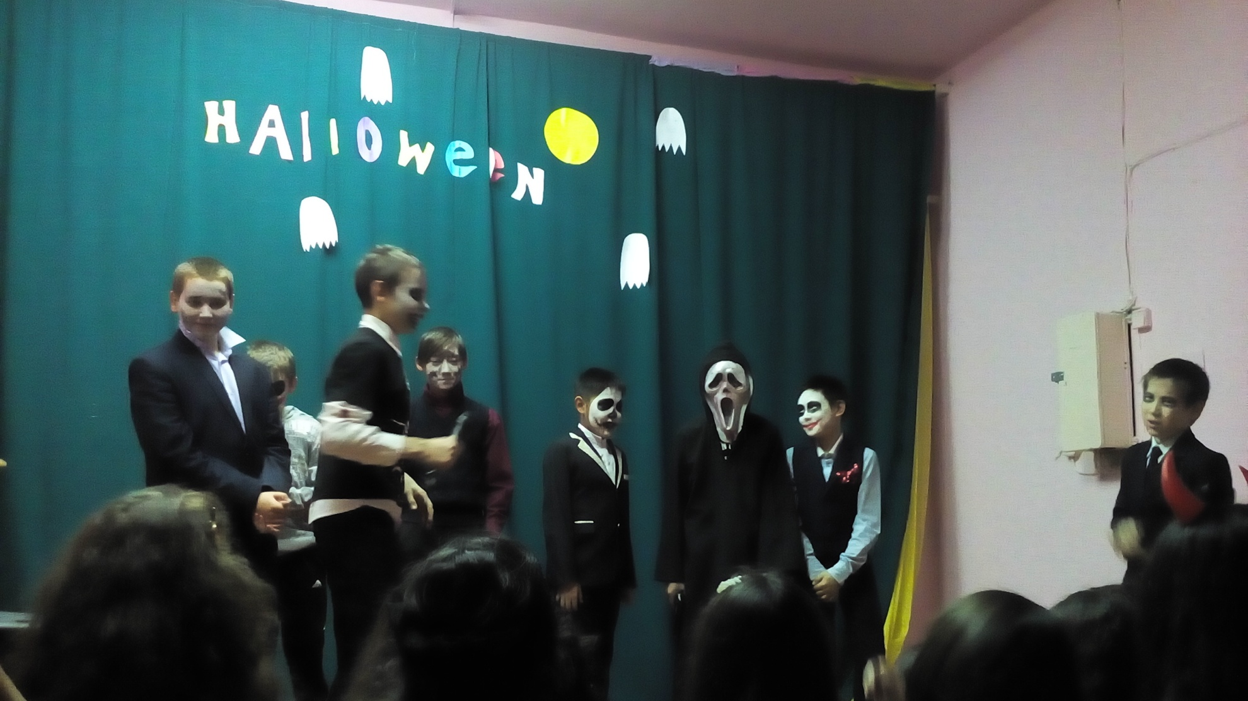

Slide 6
